Slide 1

^{PREZENTACJA DLA KLASY 3 SP}
^{DO LEKCJI 23}
POSTANOWIENIE POPRAWY

Slide 2
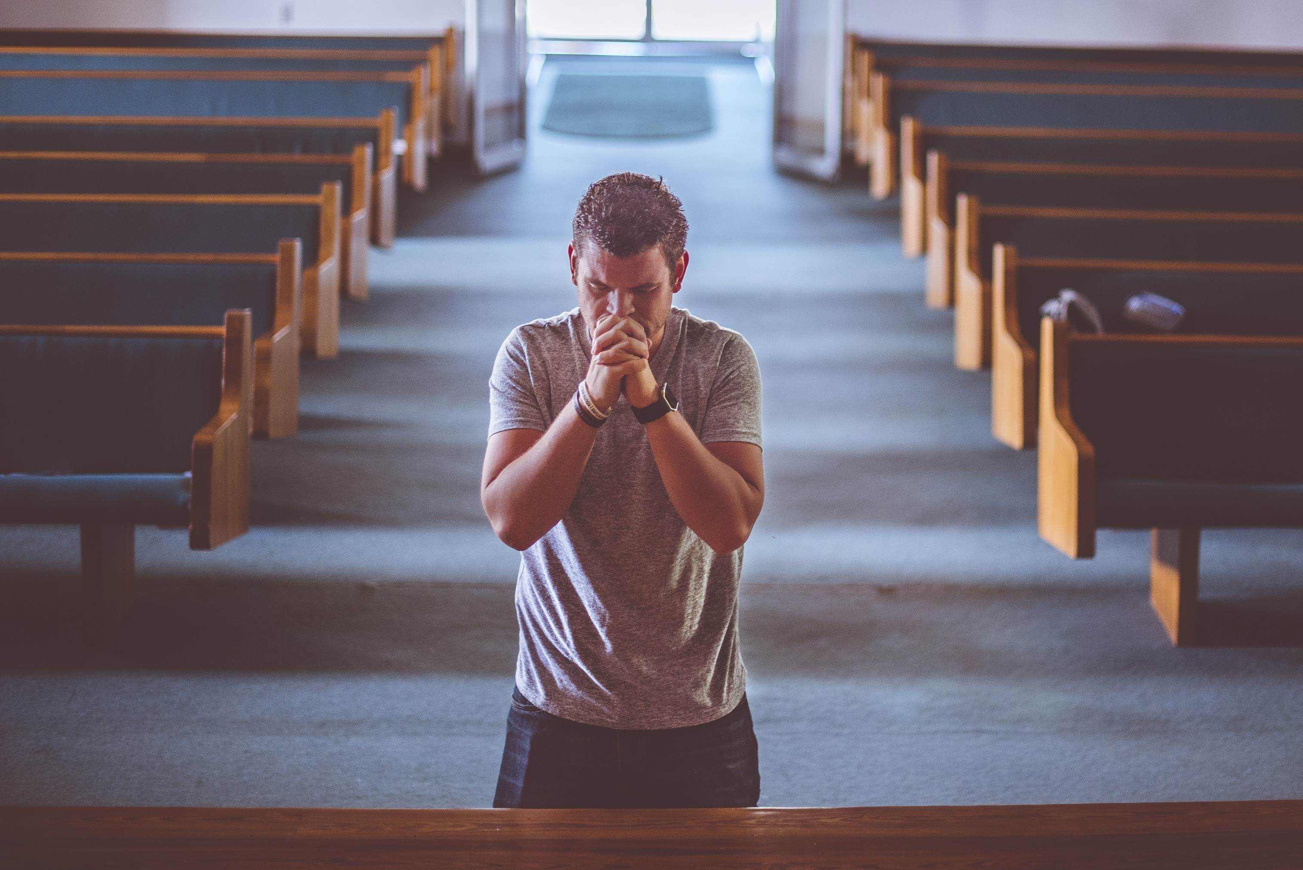

MOCNE POSTANOWIENIE POPRAWY

Slide 3
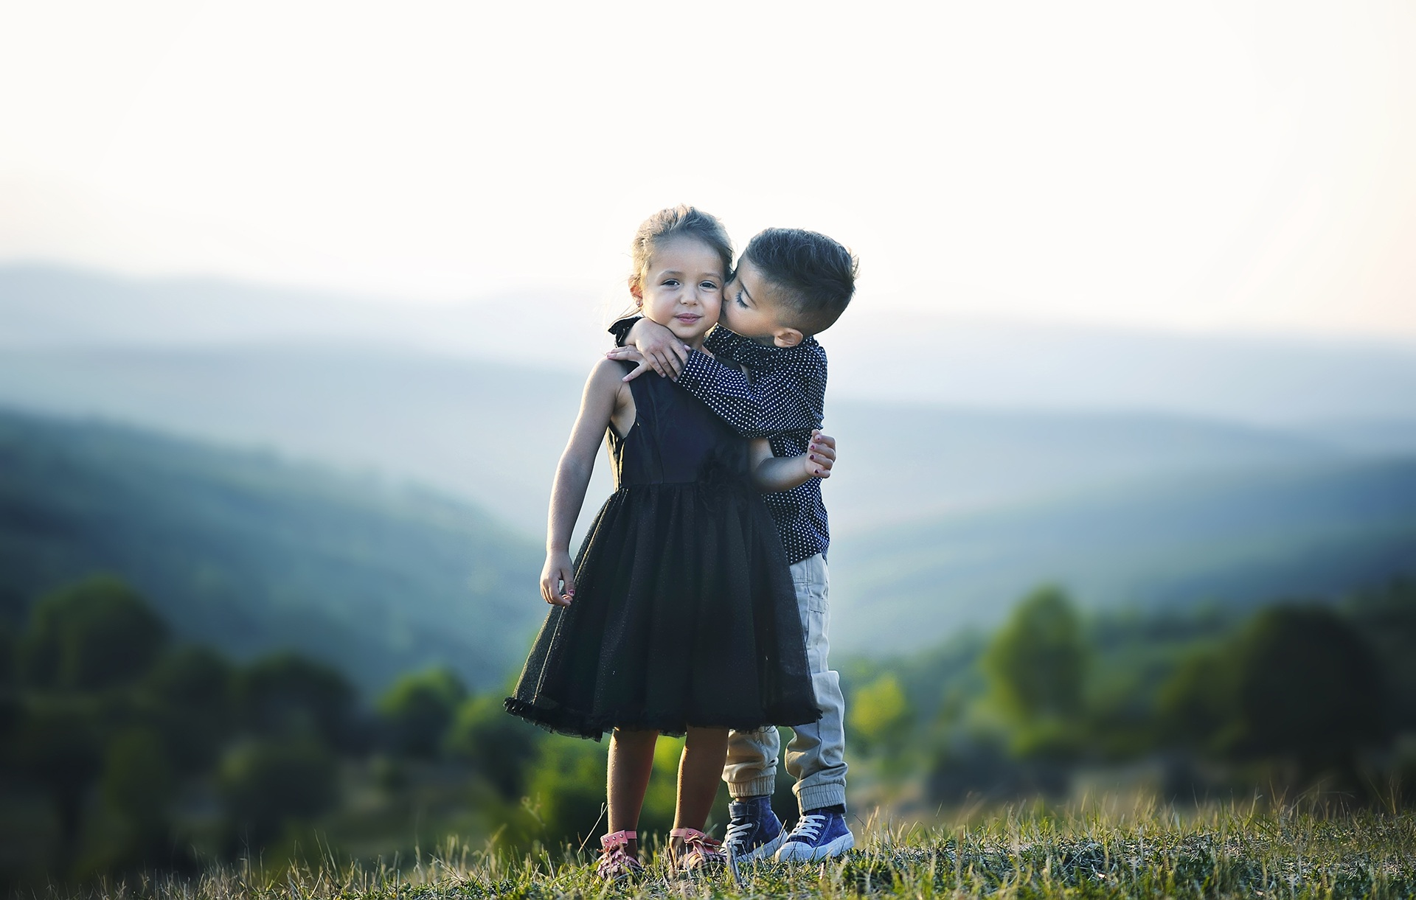
Często, przepraszając drugą osobę za popełnione zło, mówimy: „Już więcej tego nie zrobię”, „Poprawię się”, „Postaram się być lepszy…”
1

Slide 4
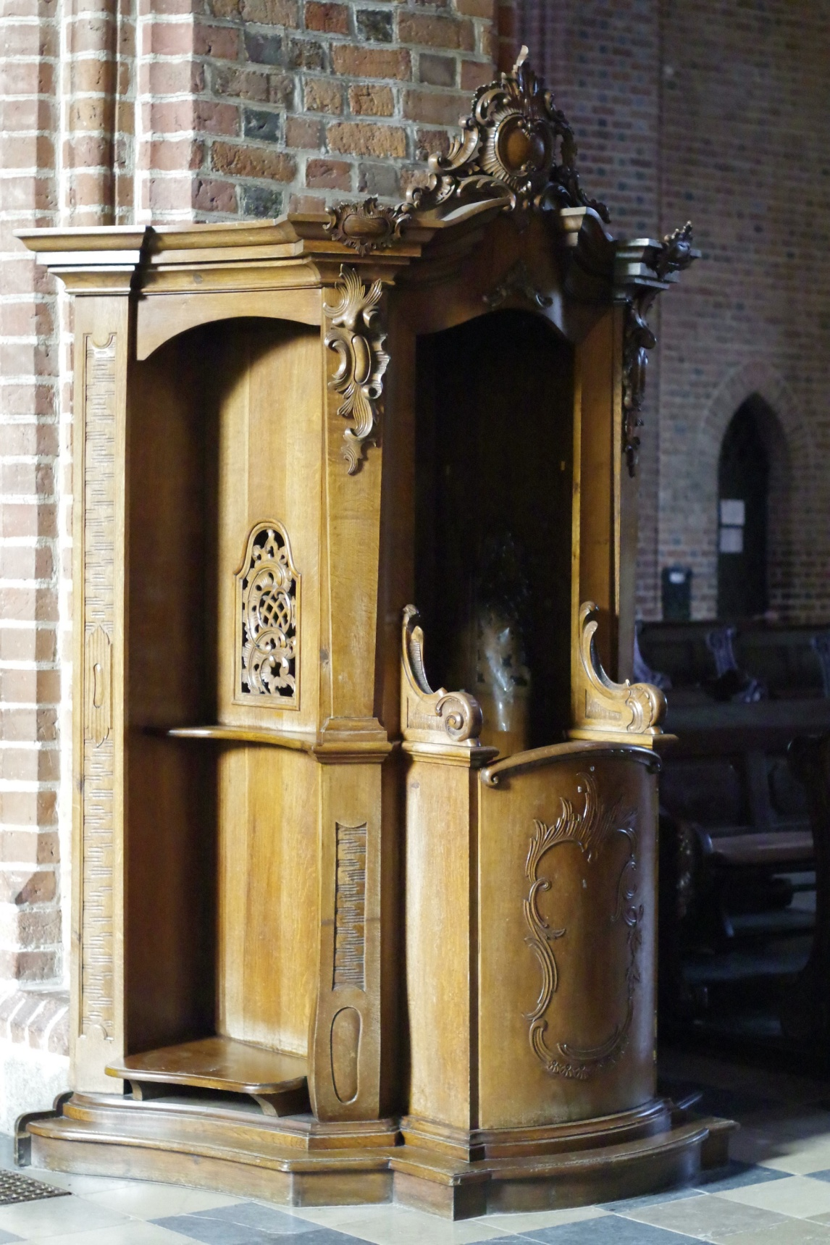
W sakramencie pokuty także obiecujemy poprawę, którą nazywamy mocnym postanowieniem poprawy.
2

Slide 5

Aby wytrwać w dobrym postanowieniu, warto planować poprawę konkretnych czynów. Najpierw staramy się poprawić
z grzechów śmiertelnych,
a następnie z powszednich – zwłaszcza tych popełnianych najczęściej.
3

Slide 6
Na czym polega postanowienie poprawy?
Przyprowadzono do Jezusa kobietę, która bardzo zgrzeszyła…
Odszukaj w Piśmie Świętym J 8, 7-11
Obejrzyj fragment Ewangelii (kliknij)
4

Slide 7
^{BIBLIOGRAFIA}
Przyjmujemy Pana Jezusa. Podręcznik dla klasy trzeciej szkoły podstawowej, red. ks. prof. J. Szpet, D. Jackowiak. Wydawnictwo Święty Wojciech, Poznań 2013, s. 62-63.
Przyjmujemy Pana Jezusa. Poradnik metodyczny. Trzecia klasa szkoły podstawowej, red. ks. prof. J. Szpet, D. Jackowiak. Wydawnictwo Święty Wojciech, Poznań 2013, s. 104-112.
^{FOTOGRAFIE}
^{pixabay.com}
5

